Slide 1
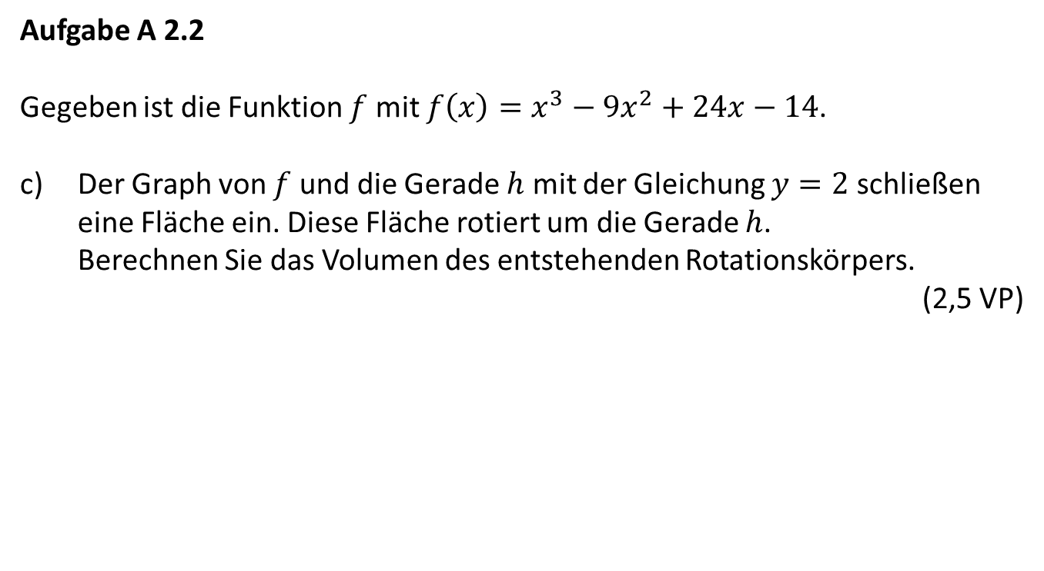
Wahlteil 2017 – Analysis A 2
Aufgabe A 2.2
Gegeben ist die Funktion $f$ mit $f\left(x\right)=x^{3}−9x^{2}+24x−14$.
Der Graph von $f$ und die Gerade $h$ mit der Gleichung $y=2$ schließen eine Fläche ein. Diese Fläche rotiert um die Gerade $h$.
Berechnen Sie das Volumen des entstehenden Rotationskörpers.
(2,5 VP)

Slide 2
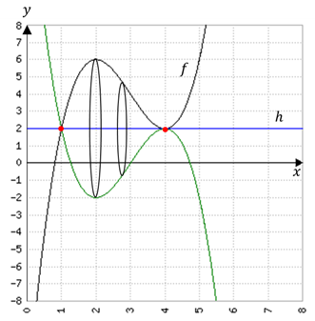
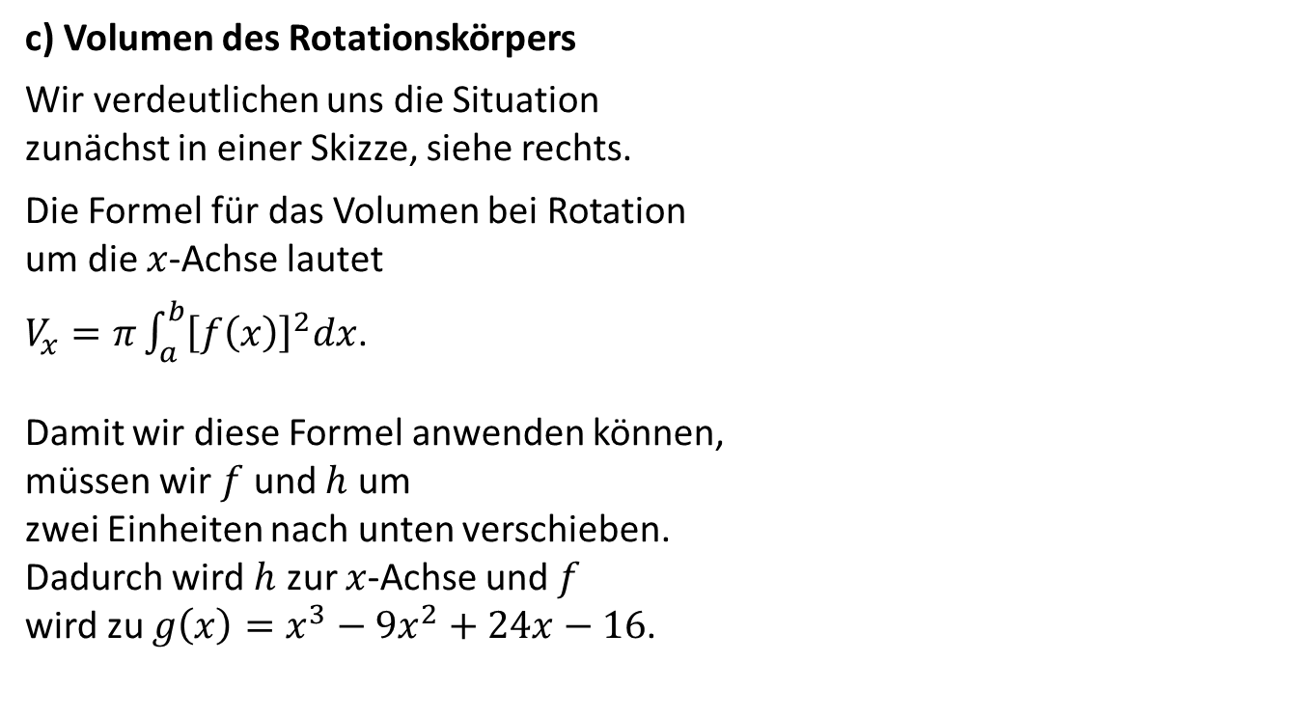

Wahlteil 2017 – Analysis A 2
$$f\left(x\right)=x^{3}−9x^{2}+24x−14$$
c) Volumen des Rotationskörpers
Wir verdeutlichen uns die Situation
zunächst in einer Skizze, siehe rechts.
Die Formel für das Volumen bei Rotation
um die $x$-Achse lautet
$V_{x}=π\int_{a}^{b}{{\left[f\left(x\right)\right]}^{2}dx}$.
Damit wir diese Formel anwenden können,
müssen wir $f$ und $h$ um
zwei Einheiten nach unten verschieben.
Dadurch wird $h$ zur $x$-Achse und $f$
wird zu $g\left(x\right)=x^{3}−9x^{2}+24x−16$.

Slide 3
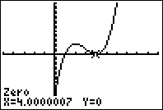

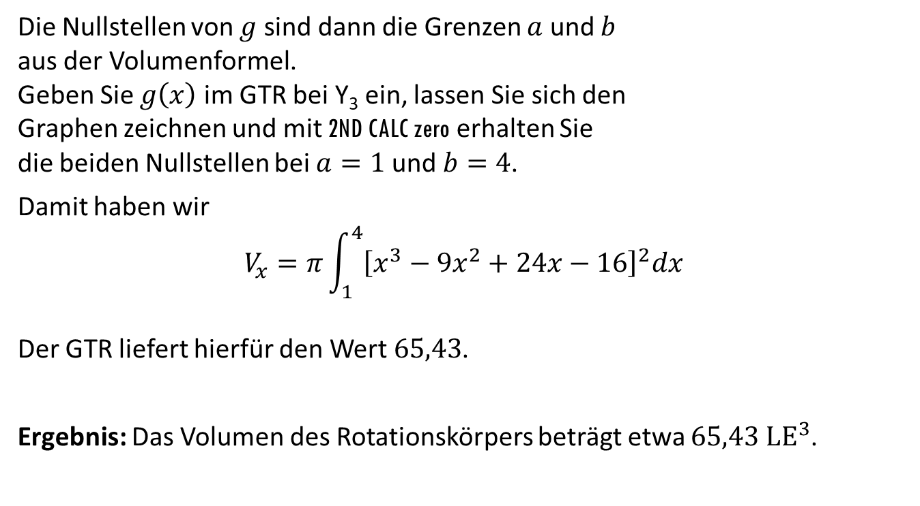
Wahlteil 2017 – Analysis A 2
Die Nullstellen von $g$ sind dann die Grenzen $a$ und $b$
aus der Volumenformel.
Geben Sie $g\left(x\right)$ im GTR bei Y₃ ein, lassen Sie sich den
Graphen zeichnen und mit 2ND CALC zero erhalten Sie
die beiden Nullstellen bei $a=1$ und $b=4$.
Damit haben wir
$$V_{x}=π\int_{1}^{4}{{\left[x^{3}−9x^{2}+24x−16\right]}^{2}dx}$$
Der GTR liefert hierfür den Wert $65,43$.
Ergebnis: Das Volumen des Rotationskörpers beträgt etwa $65,43 LE^{3}$.

Slide 4
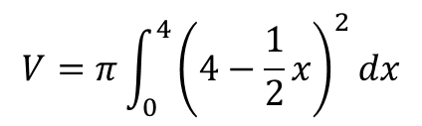
Pflichtteil 2015
Aufgabe 9:
Mit wird der Rauminhalt eines Körpers berechnet.
Skizzieren Sie diesen Sachverhalt und beschreiben Sie den Körper.
(3 VP)
$$V=π\int_{0}^{4}{{\left(4−\frac{1}{2}x\right)}^{2}}dx$$

Slide 5
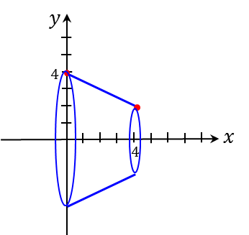
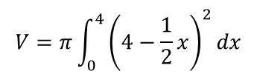
Pflichtteil 2015
$$V=π\int_{0}^{4}{{\left(4−\frac{1}{2}x\right)}^{2}}dx$$
Lösung
Der Ausdruck $y=f(x)=4−\frac{1}{2}x$ stellt eine
fallende Gerade dar.
Diese rotiert im Bereich zwischen $x=0$
und $x=4$ um die x-Achse und erzeugt
dadurch einen Kegelstumpf, siehe Abbildung.

Slide 6
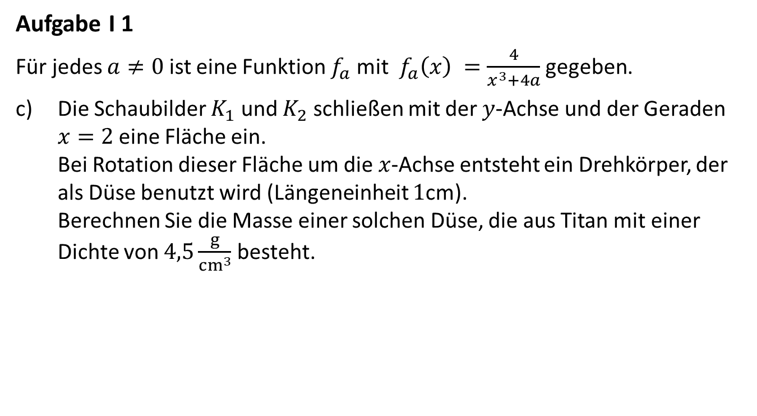
Wahlteil 2011 – Analysis I 1
Aufgabe I 1
Für jedes $a≠0$ ist eine Funktion $f_{a}$ mit $f_{a}\left(x\right) =\frac{4}{x^{3}+4a}$ gegeben.
Die Schaubilder $K_{1}$ und $K_{2}$ schließen mit der $y$-Achse und der Geraden $x=2$ eine Fläche ein.
Bei Rotation dieser Fläche um die $x$-Achse entsteht ein Drehkörper, der als Düse benutzt wird (Längeneinheit $1$cm).
Berechnen Sie die Masse einer solchen Düse, die aus Titan mit einer Dichte von $4,5\frac{g}{cm^{3}}$ besteht.

Slide 7
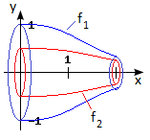
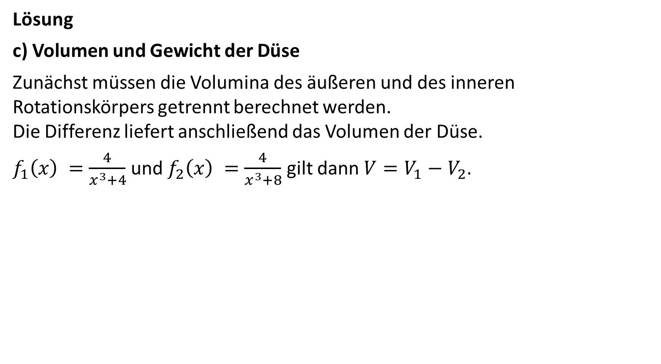
Wahlteil 2011 – Analysis I 1
Lösung
c) Volumen und Gewicht der Düse
Zunächst müssen die Volumina des äußeren und des inneren Rotationskörpers getrennt berechnet werden.
Die Differenz liefert anschließend das Volumen der Düse.
$f_{1}\left(x\right) =\frac{4}{x^{3}+4}$ und $f_{2}\left(x\right) =\frac{4}{x^{3}+8}$ gilt dann $V=V_{1}−V_{2}$.

Slide 8
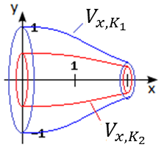
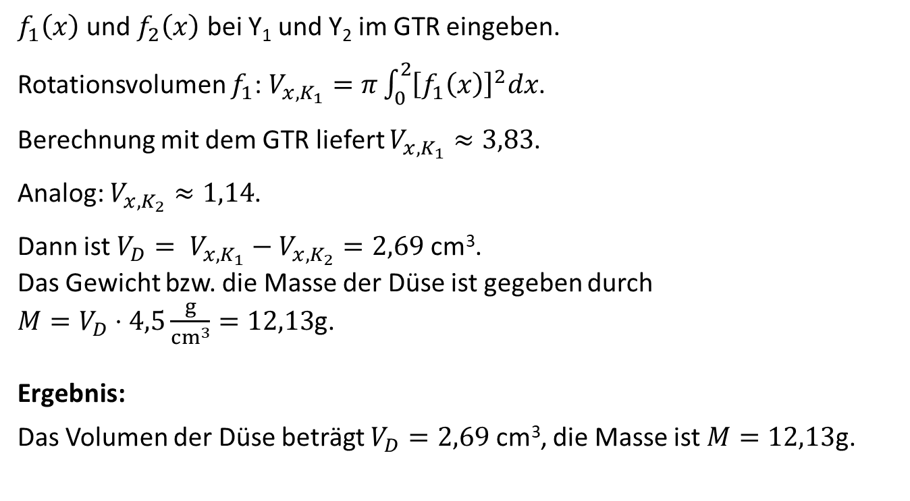
Wahlteil 2011 – Analysis I 1
$f_{1}\left(x\right)$ und $f_{2}\left(x\right)$ bei Y₁ und Y₂ im GTR eingeben.
Rotationsvolumen $f_{1}$: $V_{x,K_{1}}=π\int_{0}^{2}{{\left[f_{1}\left(x\right)\right]}^{2}dx}$.
Berechnung mit dem GTR liefert $V_{x,K_{1}}≈3,83$.
Analog: $V_{x,K_{2}}≈1,14$.
Dann ist $V_{D}= V_{x,K_{1}}−V_{x,K_{2}}=2,69$ cm³.
Das Gewicht bzw. die Masse der Düse ist gegeben durch
$M=V_{D}⋅4,5\frac{g}{cm^{3}}=12,13$g.
Ergebnis:
Das Volumen der Düse beträgt $V_{D}=2,69$ cm³, die Masse ist $M=12,13$g.

Slide 9
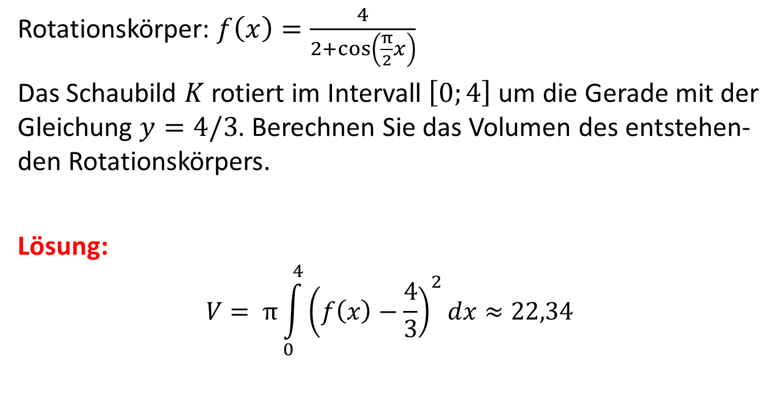
Wahlteil 2007 – Analysis I 2c)
Rotationskörper: $f\left(x\right)=\frac{4}{2+cos\left.\left(\frac{π}{2}x\right)\right.}$
Das Schaubild $K$ rotiert im Intervall $\left[0;4\right]$ um die Gerade mit der Gleichung $y=4/3$. Berechnen Sie das Volumen des entstehen-den Rotationskörpers.
Lösung:
$$V= π\int_{0}^{4}{{\left.\left(f\left(x\right)−\frac{4}{3}\right)\right.}^{2}}dx≈22,34$$

